Slide 1
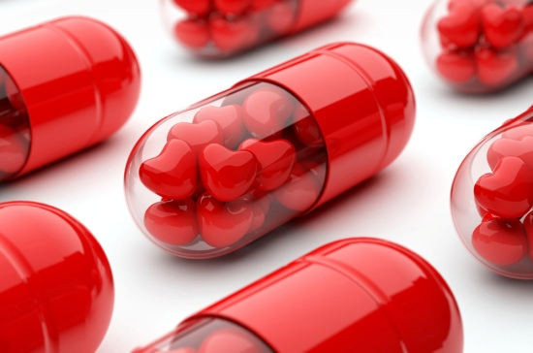
Хімія в медицині

Slide 2
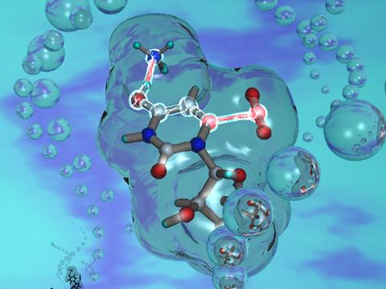
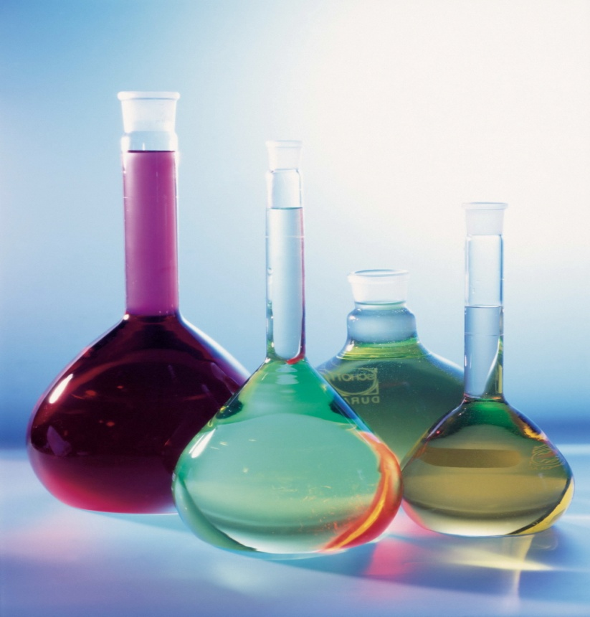
Хімія з давніх часів вторглася в життя людини і продовжує надавати йому різнобічну допомогу і зараз.
Лікарські речовини відомі з дуже давніх часів. Наприклад, у Стародавній Русі чоловіча папороть, мак та інші рослини вживалися як ліки. І до цих пір в якості лікарських засобів використовуються 25-30% різних відварів, настоянок і екстрактів рослинних і тваринних організмів.
Останнім часом біологія, медична наука і практика все частіше використовують досягнення сучасної хімії. Величезну кількість лікарських сполук поставляють хіміки, і за останні роки в області хімії ліків досягнуті нові успіхи.

Slide 3
Всі лікарські речовини можуть бути розділені на дві великі групи:
неорганічні та органічні.
Ті й інші виходять з природної сировини і синтетичної.

Slide 4
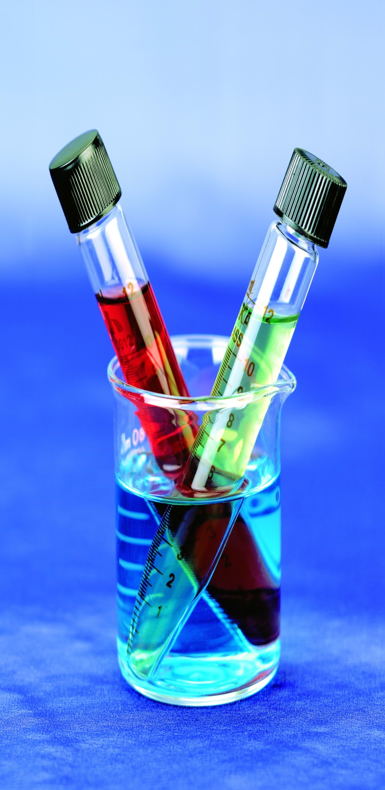
Сировиною для отримання неорганічних препаратів є гірські породи, руди, гази, вода озер і морів, відходи хімічних виробництв.
Сировиною для синтезу органічних лікарських препаратів служать природний газ, нафта, кам'яне вугілля, сланці і деревина.
Нафта і газ є цінним джерелом сировини для синтезу вуглеводнів, які є напівпродуктами при
виробництві органічних речовин і лікарських препаратів.
Отримані з нафти вазелін, вазелінове масло, парафін застосовуються в медичній практиці.

Slide 5
Класифікація лікарських речовин :
снодійні та заспокійливі(седативні);
серцево-судинні;
анальгезуючі (болезаспокійливі),
жарознижуючі та протизапальні;
протимікробні (антибіотики, сульфаніламідні препарати тощо);
місцево-анестезуючі;
антисептичні;
діуретичні;
гормони;
вітаміни та ін.

Slide 6
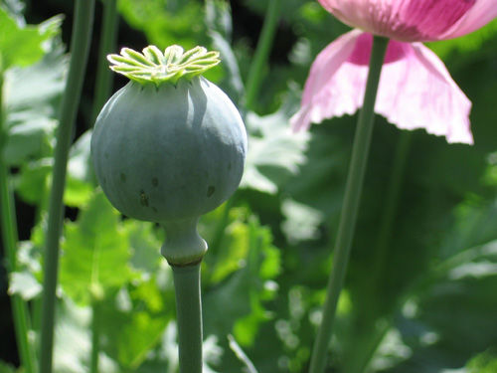
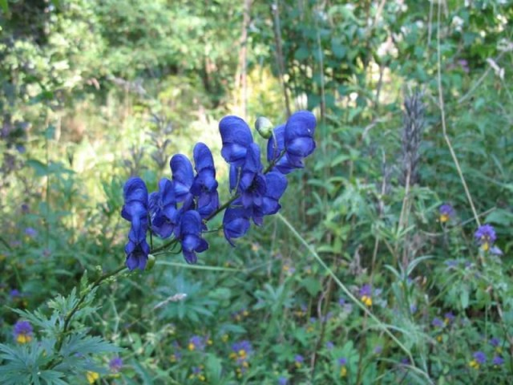
Алкалоїди
Алкалоїди — складні органічні азотовмісні сполуки лужної реакції переважно рослинного походження, також є продуктом життєдіяльності грибів та деяких нижчих тварин.
Найвідоміші алкалоїди, що знаходять застосування в медицині, містяться в таких рослинах: у головках маку снотворного — морфін, у беладонні лікарській — атропін, у тютюнових листках — нікотин, у листках чаю китайського і зернах кави — кофеїн. Ринкова ціна хірально чистого Ксестоспонджину С — алкалоїду, вперше знайденого в тканинах австралійської губки, складає близько 18 мільйонів доларів США за грам.

Slide 7
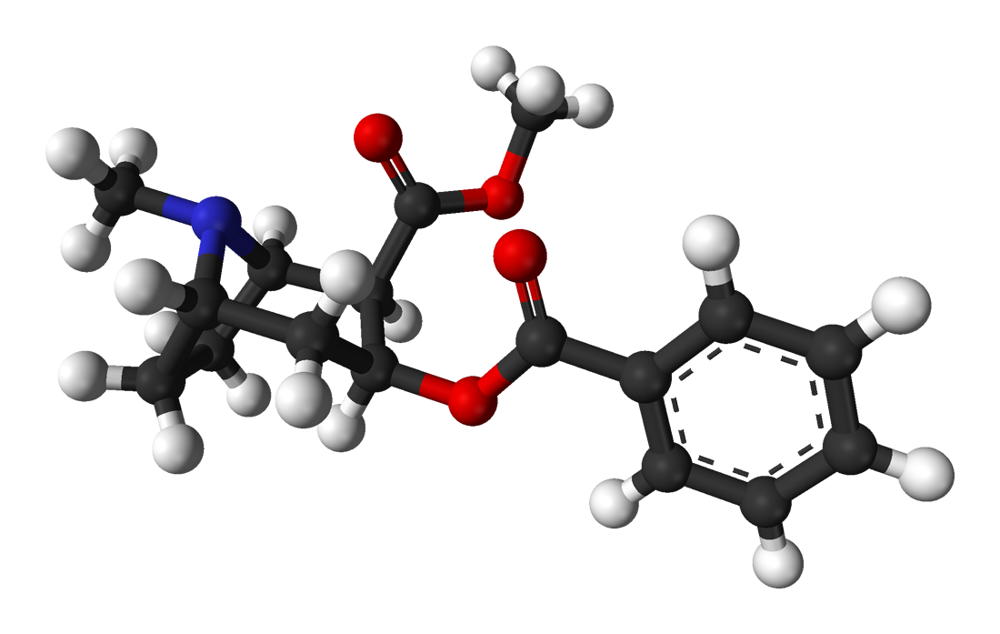
Алкалоїди – досить великий клас органічних сполук, який по-різному впливає на організм людини.
Алкалоїди розчеплюються в керосині

Slide 8
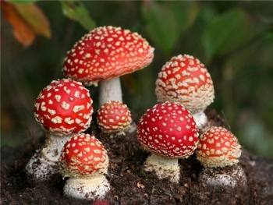
Досить 0,005 мг ЛСД потрапити в мозок людини, щоб викликати галюцинації.
Багато алкалоїдів належить до отрут і наркотиків.
Морфін - добрий знеболюючий засіб, однак при тривалому застосуванні у людини виробляється до нього
звикання, організму потрібні все більші дози наркотику.

Slide 9
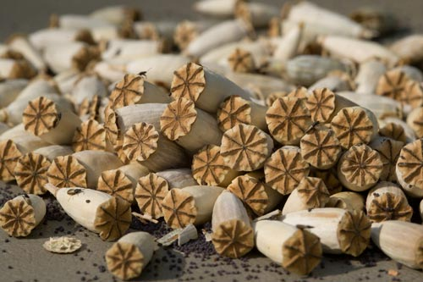
Найважливіші алкалоїди

Slide 10
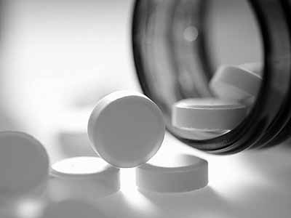
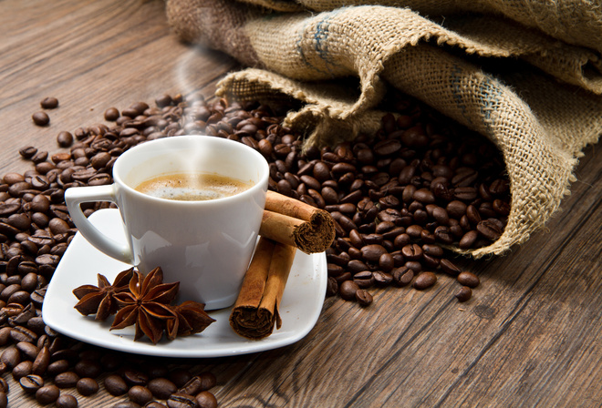
Кофеїн - міститься в каві, чаї, какао, коле і матé (парагвайський чай).
У складі багатьох напоїв його споживають мільйони людей у всьому світі. Кофеїн зазвичай витягують з чаю, чайного пилу, чайних відходів або виділяють сублімацією при підсмажуванні кави. Його також можна синтезувати з теоброміну. Кофеїн надає збудливу дію на центральну нервову і серцево-судинну системи, використовується для стимуляції серцевої діяльності, дихання і як протиотруту при отруєнні морфіном та барбітуратами.

Slide 11
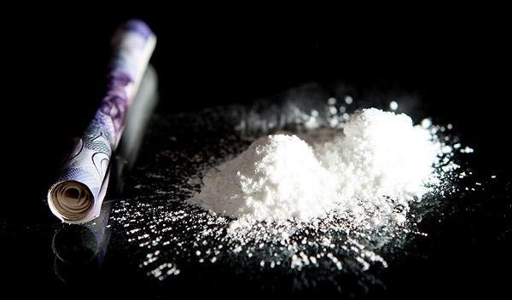
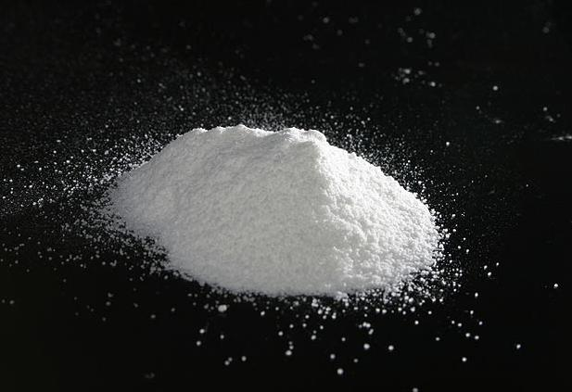
Кокаїн - отримують з листя коки або синтезують з екгонін, що виділяється з рослинної сировини. Це потужний місцевий анестетик, він входить до мікстуру Бромптона, яка використовується для пом'якшення жорстоких болів, супроводжуючих останню стадію раку. Його стимулюючу дію на ЦНС зменшує седативний ефект і ослаблення дихання від застосування морфіну або метадону, що використовуються в якості наркотичних анальгетиків у складі мікстури Бромптона. Звикання до кокаїну настає дуже швидко. Він включений до списку речовин, які підлягають особливо ретельному контролю.

Slide 12
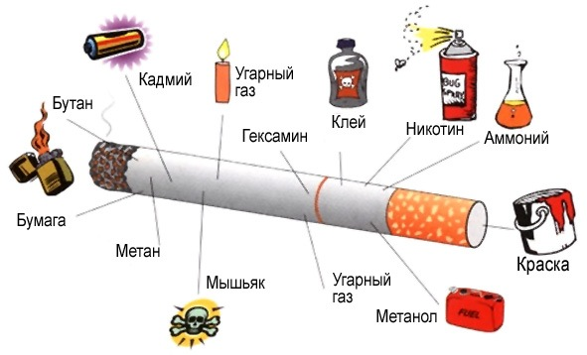
Нікотин. Цей рідкий алкалоїд в чистому вигляді виділений в 1828 Поссельт і Рейманом. Його основне джерело - тютюн, річне виробництво листя якого перевищує 5 млн. т. Нікотин зустрічається також у різних видах плауна, хвощі польовому і деяких інших рослинах. При курінні більша частина нікотину руйнується або випаровується.

Slide 13
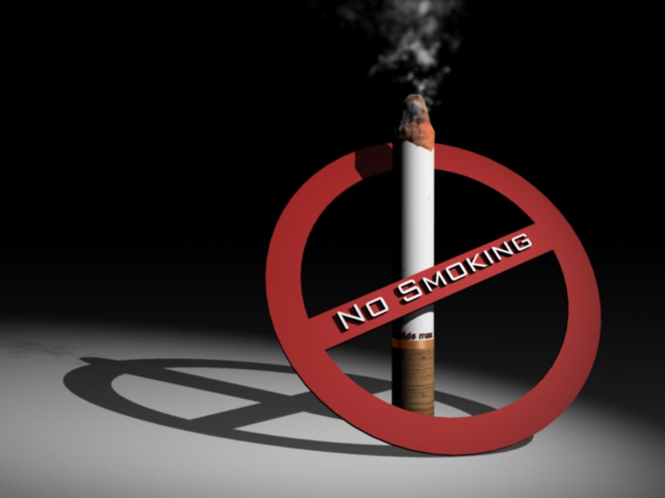
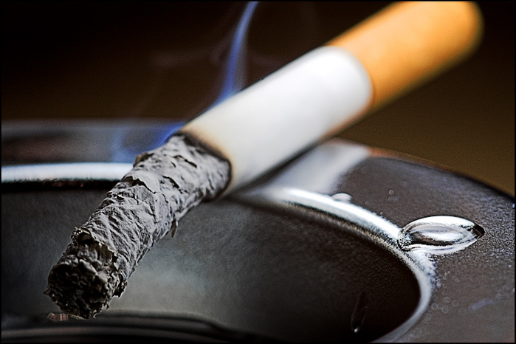
Нікотин - сильна отрута. У малих кількостях він стимулює дихання, але у великих - пригнічує передачу імпульсу в симпатичних і парасимпатичних нервових вузлах. Смерть настає від припинення дихання. Нікотин сильно впливає на серцево-судинну систему, викликаючи звуження периферичних судин, тахікардію і підйом систолічного і діастолічного кров'яного тиску. Нікотин (зазвичай у вигляді сульфату) використовується як інсектицид в аерозолях і порошках.

Slide 14
Антибіотики
Зазвичай антибіотиком називають речовину, яка синтезується одним мікроорганізмом і здатна перешкоджати розвитку іншого мікроорганізму. У 1929 р. випадковість дозволила англійському бактеріологу Олександру Флемінгу вперше спостерігати протимікробну активність пеніциліну. Культури стафілокока, які вирощувалися на живильному середовищі, були випадково заражені зеленою цвіллю. Флемінг помітив, що стафілококові палички, що знаходяться по сусідству з цвіллю, руйнувалися. У 1940 році вдалося виділити хімічна сполука, яка виробляв грибок. Його назвали пеніциліно

Slide 15
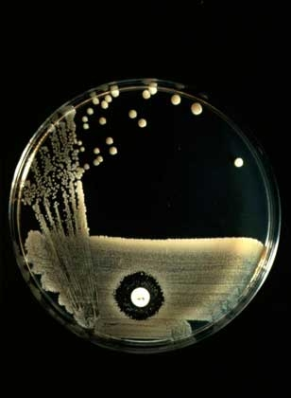
ПЕНІЦИЛІН (біла пляма). Видно його пригнічуючий вплив (темне коло) на зростання колонії стафілококу (смуги)

